Slide 1
Tiết 17 :
Luyện tập chung

Slide 2
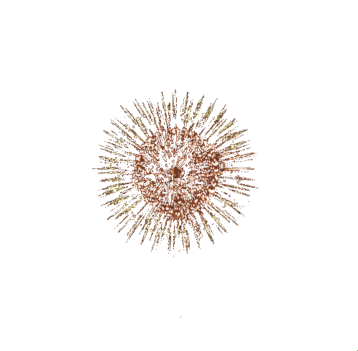
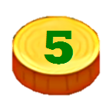
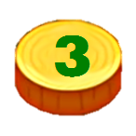
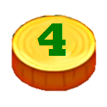
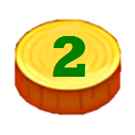
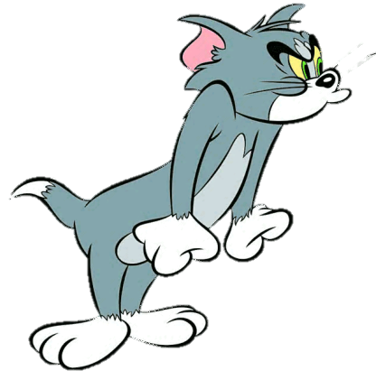
KHỞI ĐỘNG

Slide 3
Tam giác đều có 6 trục đối xứng. Đ hay S?
Sai

Slide 4
Hình chữ nhật với 2 kích thước khác nhau có 4 trục đối xứng. Đ hay S?
Sai

Slide 5
Hình vuông có 4 trục đối xứng?
Đúng

Slide 6
Hình thoi có tâm đối xứng là giao điểm của 2 đường chéo. Đ hay S ?
Đúng

Slide 7
Hình lục giác đều có đúng 3 trục đối xứng. Đ hay S?
Sai

Slide 8
Hình thang có tâm đối xứng là giao điểm của 2 đường chéo. Đ hay S?
Sai

Slide 9
Hình bình hành có 2 trục đối xứng. Đ hay S?
Sai

Slide 10
Hình tròn có 8 trục đối xứng. Đ hay S?
Sai

Slide 11
Hình chữ nhật có tâm đối xứng là giao điểm 2 đường chéo.Đ hay S?
Đúng

Slide 12
Hình lục giác đều có 6 tâm đối xứng. Đ hay S?
Sai

Slide 13
KIẾN THỨC CƠ BẢN

Slide 14
Thế nào là hình có trục đối xứng ?
=> Hình có trục đối xứng là hình khi gấp theo trục đó ta được 2 phần chồng khít nhau

Slide 15
Thế nào là hình có tâm đối xứng ?
=> là hình khi ta quay nửa vòng tròn quanh tâm thì ta được 1 hình chồng khít với hình ban đầu

Slide 16
Hãy cho biết trong các hình đã học hình nào có trục đối xứng?
Đoạn thẳng, hình tròn,hình vuông, hình chữ nhật.hình thoi, hình bình hành,tam giác đều?
=> Đoạn thẳng, hình tròn, hình vuông, hình chữ nhật, hình thoi, tam giác đều

Slide 17
Đoạn thẳng
Hình tròn
Hình vuông
CÁC HÌNH CÓ TRỤC ĐỐI XỨNG
Hình thoi
Hình chữ nhật
Tam giác đều

Slide 18
Hãy cho biết trong các hình đã học hình nào có tâm đối xứng?
Đoạn thẳng, hình tròn,hình vuông, hình chữ nhật, hình thoi, hình bình hành,tam giác đều?
=> Đoạn thẳng, hình tròn, hình vuông,hình chữ nhật, hình thoi, hình bình hành

Slide 19
Đoạn thẳng
Hình tròn
Hình vuông
CÁC HÌNH CÓ TÂM ĐỐI XỨNG
Hình chữ nhật
Hình bình hành
Hình thoi

Slide 20
Hoạt động cá nhân (2p):
Cắt hình ngôi sao 4 cánh theo hướng dẫn SGK-trang 108

Slide 21
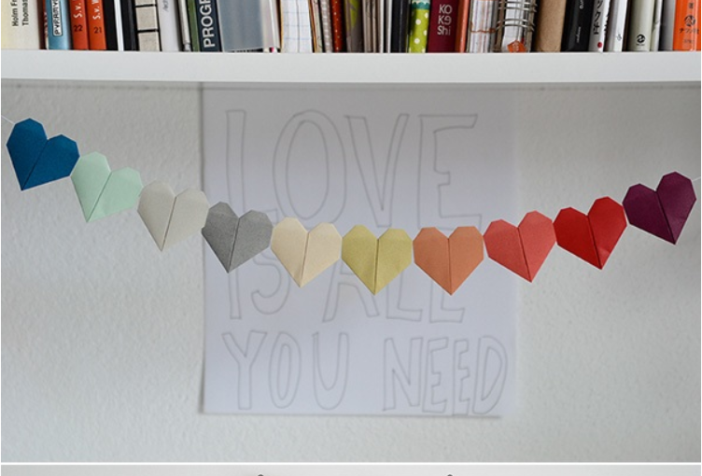
Hoạt động nhóm: gấp giấy hình trái tim

Slide 22
Hoạt động nhóm: gấp giấy hình trái tim
Mỗi nhóm 4 học sinh
Thời gian :3 phút
Yêu cầu: gấp nhanh và đẹp, nhóm nào xong trước đem sản phẩm lên bảng treo

Slide 23
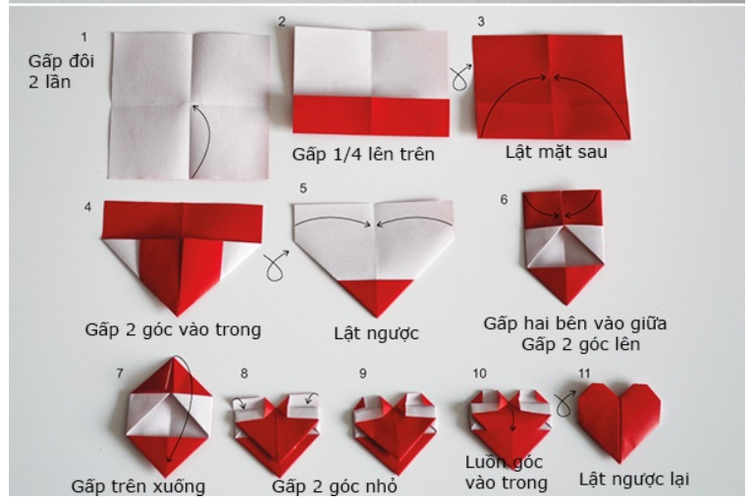

Slide 24
? Hình trái tim vừa gấp có trục đối xứng hay tâm đối xứng?

Slide 25
Hình trái tim vừa gấp có trục đối xứng

Slide 26
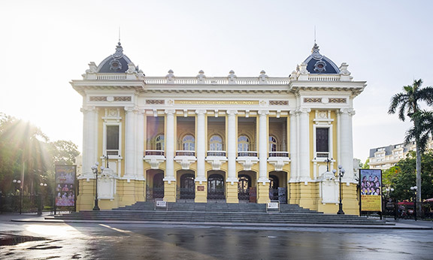

Slide 28
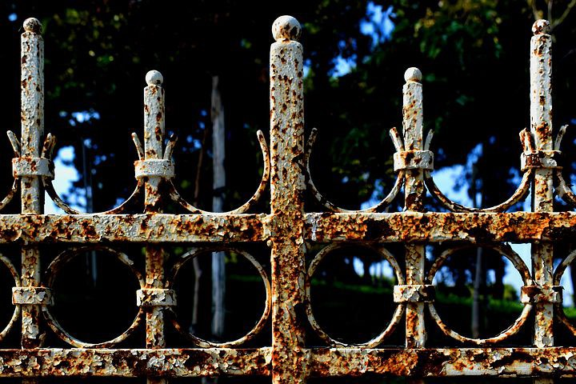

Slide 29
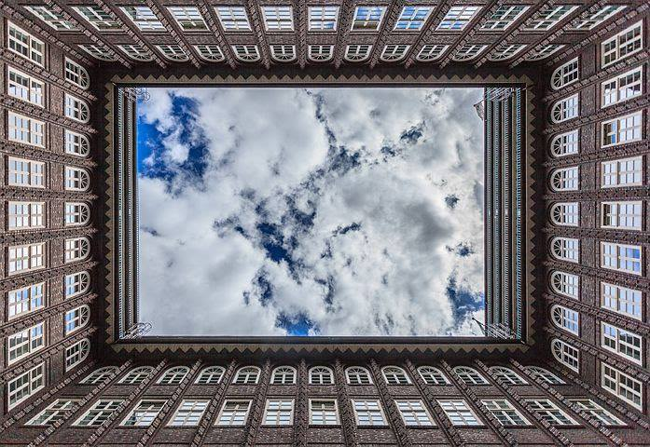

Slide 30
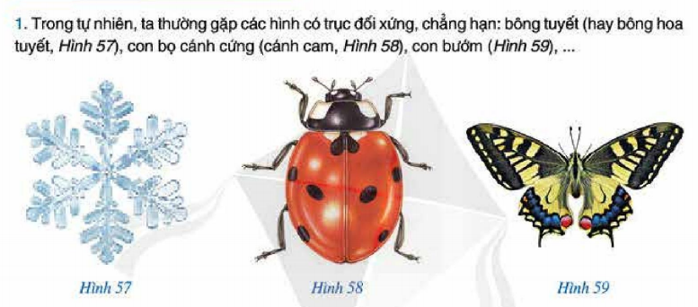

Slide 31
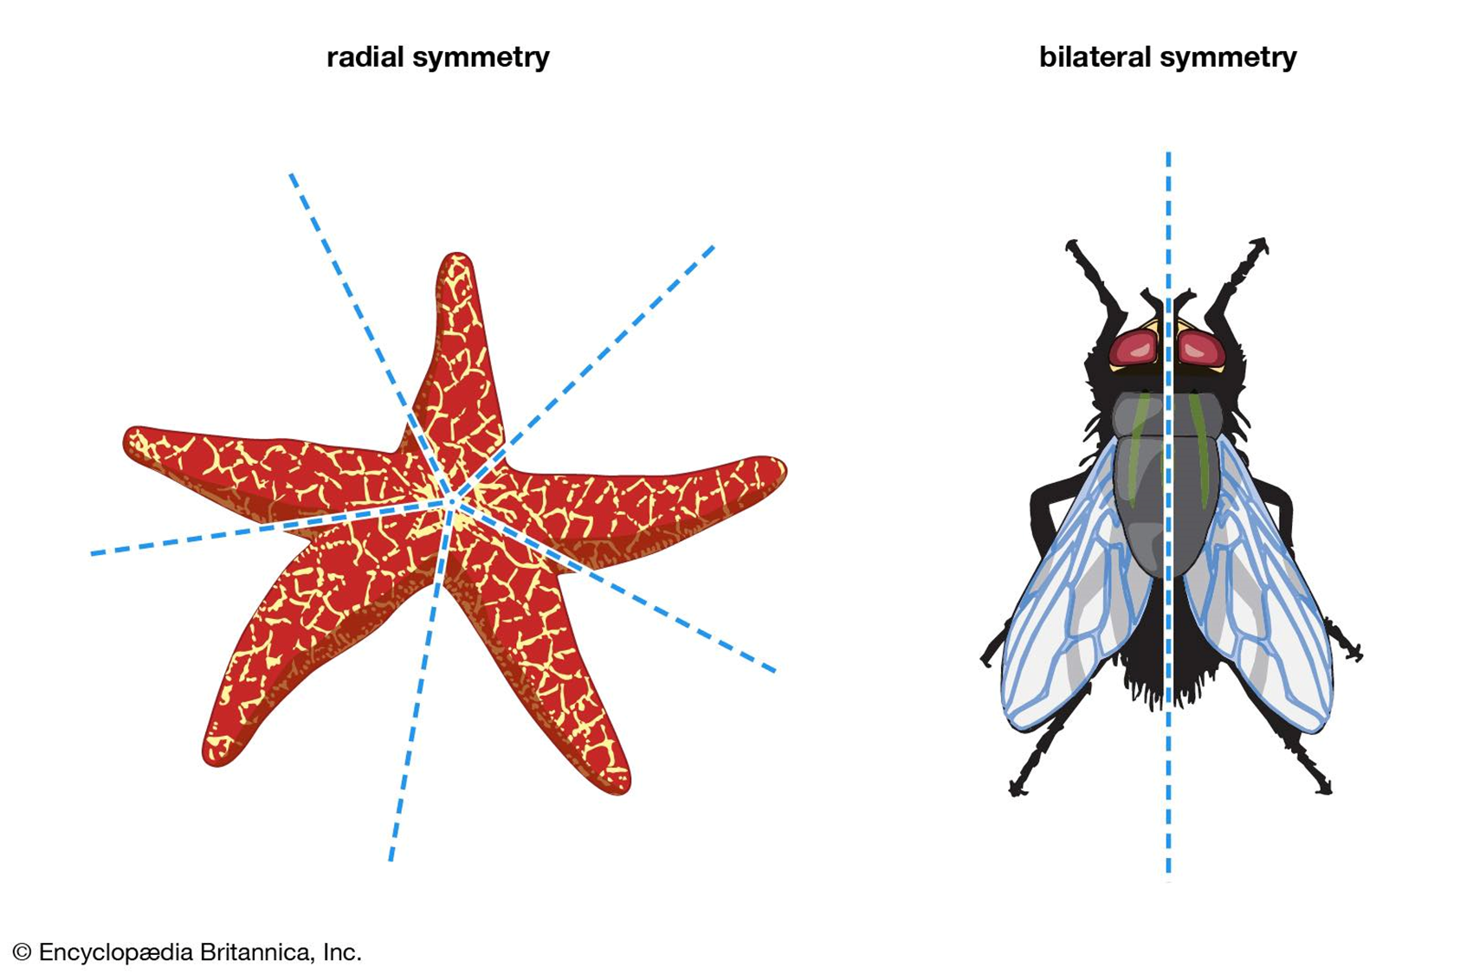

Slide 32
Bài tập về nhà
Học thuộc lý thuyết
Gấp giấy hình bông hoa
Bài tập sách giáo khoa 5.11 đến 5.14
Đọc và chuẩn bị bài tiếp theo

